Slide 1
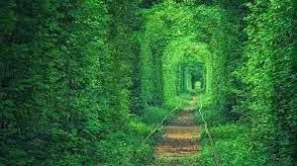
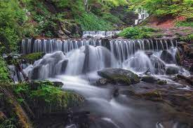
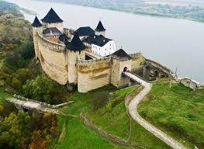
ЧУДЕСА УКРАЇНИ
Мета: узагальнити і систематизувати знання учнів про Сім чудес України, вчити шанувати минуле нашого народу; пробуджувати інтерес до культурної спадщини рідного краю; прищеплювати бажання розвивати і примножувати знання про національні надбання своїх пращурів, виховувати любов до рідної землі.

Slide 2
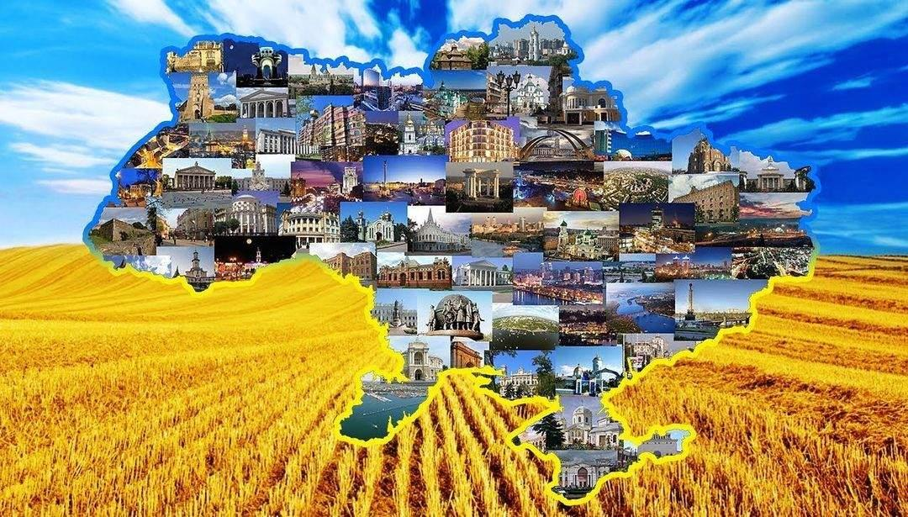
Україна — це країна, де ми народились, живемо, вчимося і працюємо, це наш рідний край із славною багатовіковою історією, з мудрими, талановитими людьми, з невмирущими народними традиціями, з мальовничою природою, чарівною співучою мовою, що дивує весь світ. Кожен народ любить свою Батьківщину, робить усе для процвітання своєї держави, для її слави. але щоб бути справжнім патріотом своєї Батьківщини, потрібно не тільки любити свою землю, а і знати її історію, вивчати культуру, звичаї, побут.

Slide 3
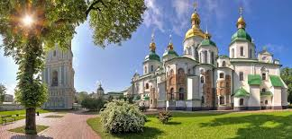
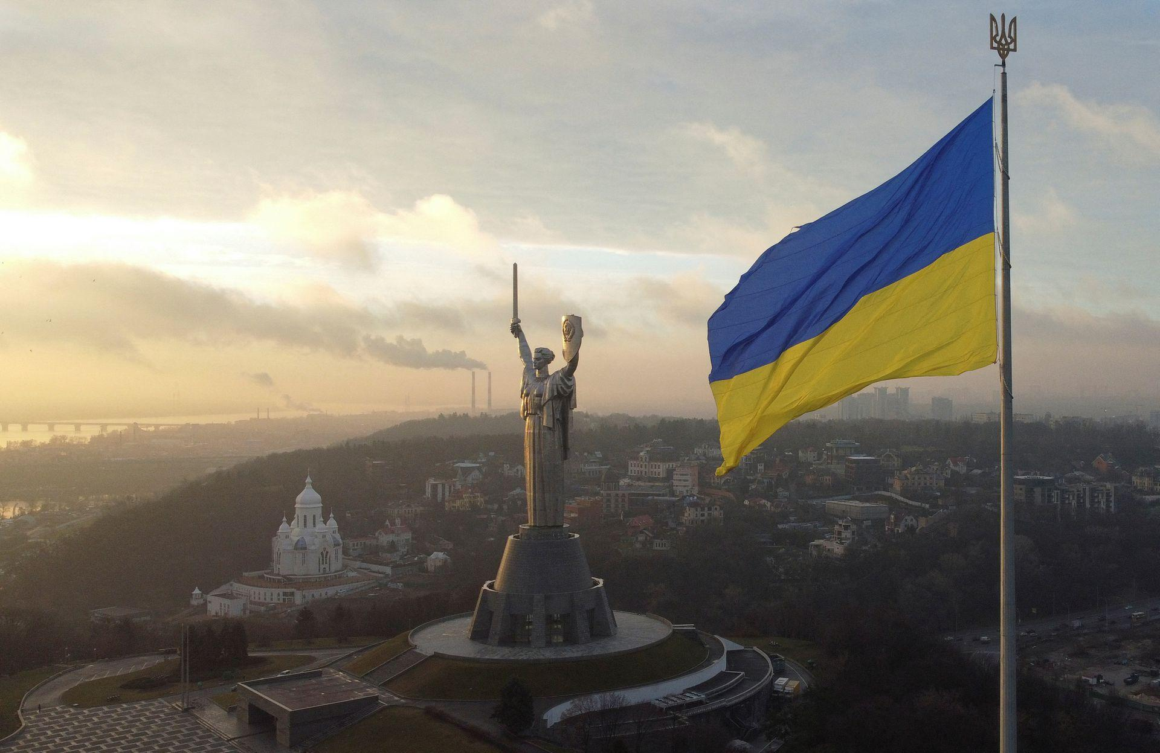
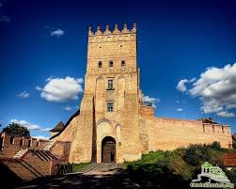
У нашій Україні є дуже багато красивих і визначних місць, які цікаві не лише в нашій країні, а й за кордоном. Так, навіть по телебаченню показують передачі, в яких презентують різні дуже цікаві та красиві місця, які можуть бачити і в інших країнах. Варто, також зауважити, що до переліку різноманітних чудес увійшли пам’ятки, що представляють увесь період історії України, від найдавніших часів до нашого століття. Серед них представлена переважна більшість регіонів України. Проте, усі ці місця ми не в змозі сьогодні розглянути, тому розглянемо лише деякі, найцікавіші з них.

Slide 4
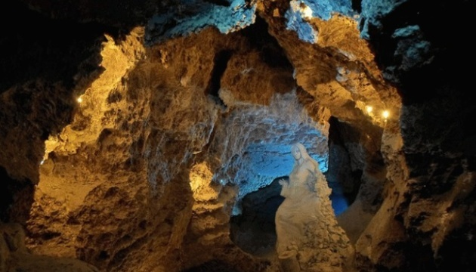
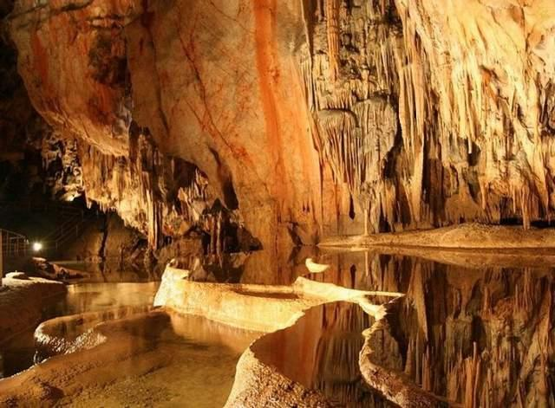
Оптимістична печера (Тернопільщина)
Одним з найбільш унікальних природних пам’яток України є найбільша печера Євразії – Оптимістична, яка знаходиться поблизу села Королівка Борщівського району Тернопільської області… Печера "Оптимістична" була відкрита у 1966 році спелеологами львівського спелеоклубу “Циклоп”, які вже протягом більше 40 років проводять її дослідження. Унікальність та краса печери приваблює туристів-спелеологів та вчених із багатьох країн світу.

Slide 5
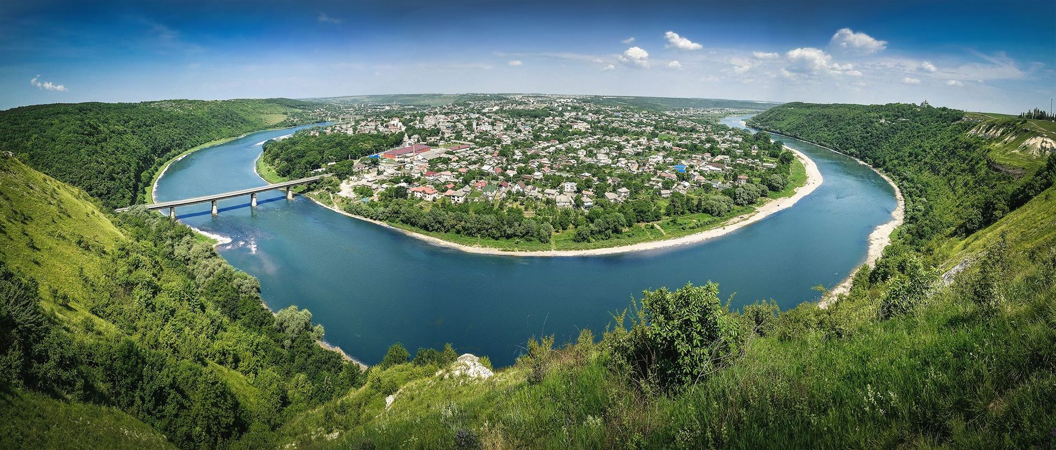
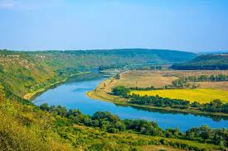
Дністровський каньйон
Природа Дністровського каньйону своєрідна та неповторна. На його території близько 100 пам’яток живої і неживої природи світового значення, тут збереглися унікальні еталони відслонень гірських порід.

Slide 6
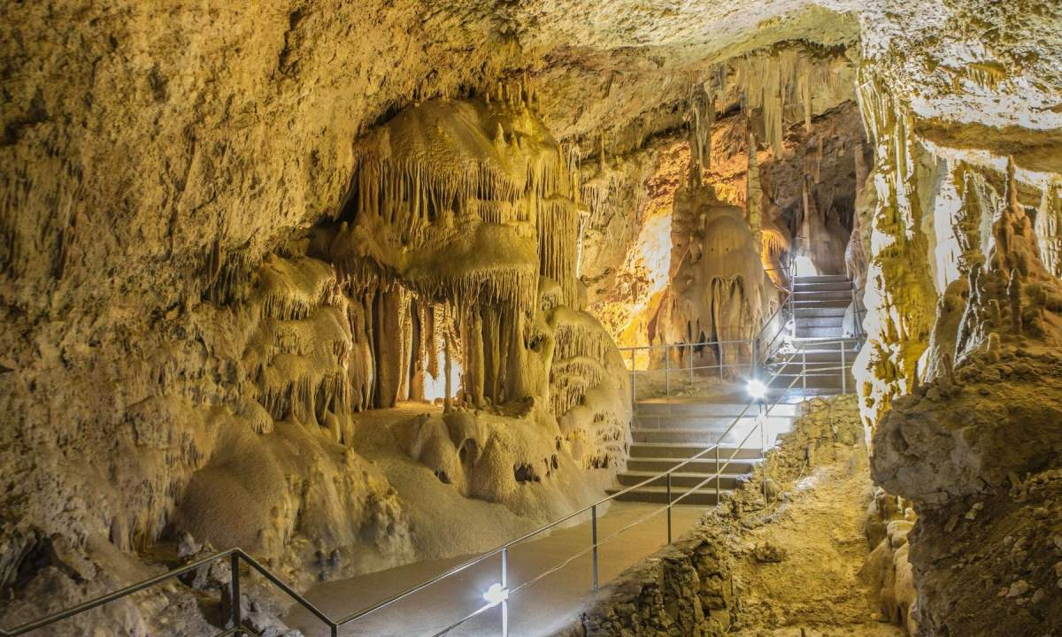
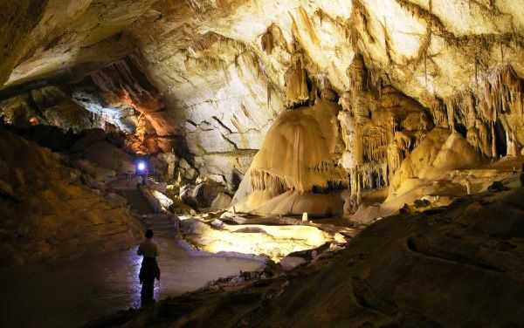
Мармурова печера (АР Крим)
Мармурова печера – унікальна за красою печера зі складною системою залів і галерей. Печера „Мармурова” знаходиться на плато гірського масиву Чатир-Даг. Видимий із різних відстаней, мальовничий силует Чатир-Дагу є символом Криму.

Slide 7
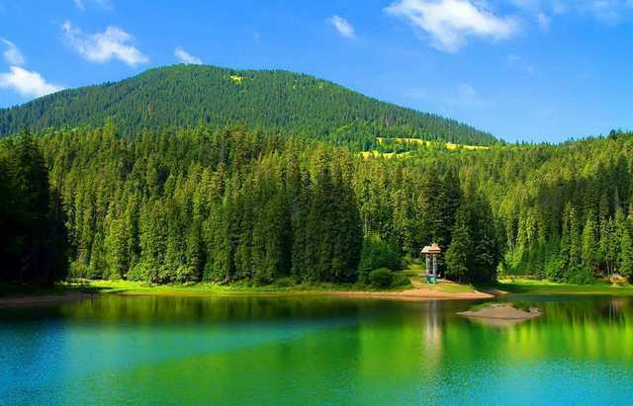
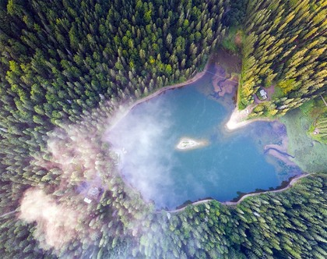
Синевир (Озеро, Закарпаття)
Найбільше озеро Закарпаття - Синевір, яке утворилося 10 тисяч років тому на висоті 989 метрів над рівнем моря...Озеро Синевир справедливо вважається найкоштовнішим природним скарбом Національного природного парку "Синевир". Воно розташоване на висоті 989 метрів над рівнем моря

Slide 8
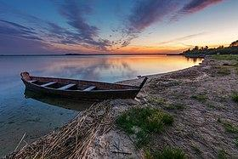
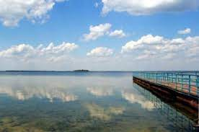
Світязь (Озеро, Волинь)
Озеро Світязь - найбільше і найглибше озеро природного походження в Україні. Світязь чимось схожий на море, у вітряну погоду хвилі тут досягають півтораметрової висоти... Розташований Світязь неподалеку смт Шацьк, центру відновленого в 1993 році району. Входить до групи Шацьких озер. Озеро Світязь живлять артезіанські джерела. Вода тут надзвичайно прозора і м'яка.

Slide 9
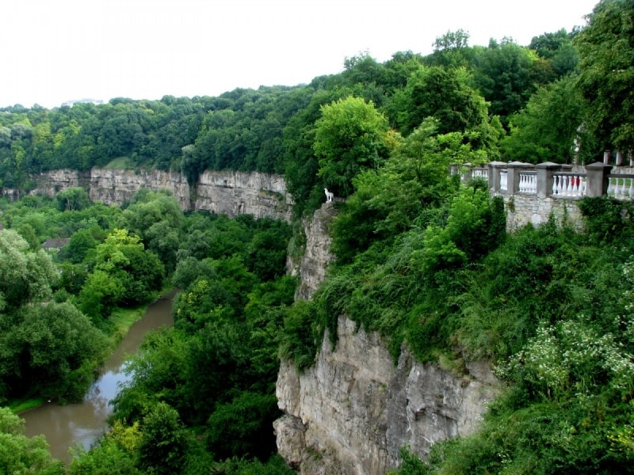
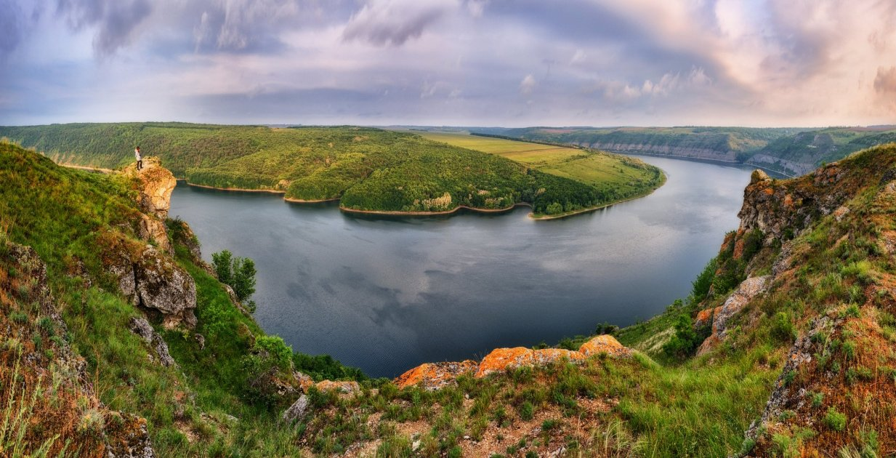
Подільські Товтри
(національний природний парк, Хмельниччина)
Товтри - це залишки узбережних рифів, витягнених паралельно давній береговій лінії. Аналогів у світі немає, але подібні за геологічними структурами скелясті гряди є у Великобританії та США. Товтри – це місцева назва скелястої дугоподібної гряди, висота якої в межах парку сягає в середньому 400 метрів над рівнем моря.
джерело https://www.docme.su/doc/211321/71-vihovna-godina

Slide 10
Я гадаю, що після цієї виховної години ви будете трішки більше знати про визначні місця нашої України та цікавитися ними.
Дякую за увагу!
джерело https://www.docme.su/doc/211321/71-vihovna-godina

